Slide 1
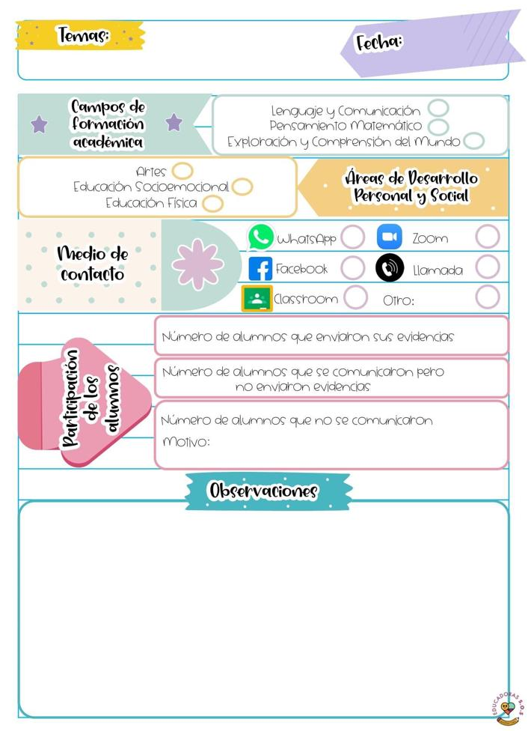
Datos
Datos
J. N. “María L. Pérez de Arreola”
Gabriela Guadalupe Rodríguez Díaz
2° A
Martes 27 de octubre de 2020
6
10
16
Falta de tiempo por parte de los padres de familia y algunos no tienen internet
La asistencia del día de hoy fue de 16 niños.
Para mejorar mi intervención, hoy apliqué algunas estrategias partiendo de los puntos que identifiqué ayer. Descarté algunas acciones que no dieron resultados que implementé con el propósito de motivara a los niños a ver el programa.
Considero que en el día de hoy, la evaluación fue una área de oportunidad, debido al tiempo que se empleó en la ejecución de la actividad de Exploración, no logré cuestionar a todos los niños, se terminaron los 40 minutos de la sesión. Esta misma actividad fue la que más les gustó y la mayoría estuvo atento.
Algo en lo que debo seguir trabajando es en la organización de los tiempos para poder cerrar las dos actividades diarias.

Slide 2
